Slide 1

PRMT3-mediated arginine methylation of IGF2BP1 promotes oxaliplatin resistance in liver cancer.
发表期刊：Nature Communication
课题小组：XXX
影响因子：16.6（中科院1区）
汇报人：爱科研的杨师兄
发表日期：20240406
汇报日期：XXX

Slide 2
01
研究背景&目的
02
技术路线
03
研究结果
目录
04
研究结论&讨论
05
创新&借鉴
06
后续改进方向

Slide 3
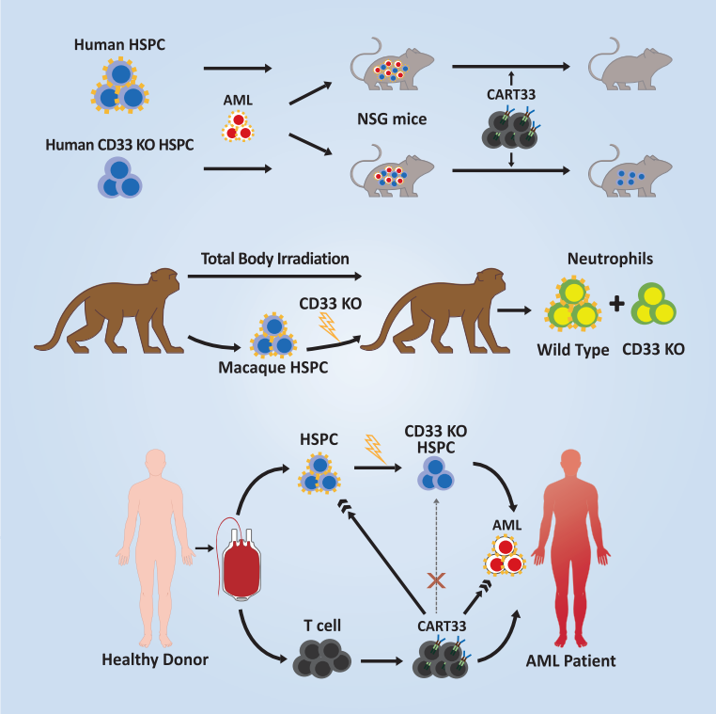
01 研究背景与目的
Graphical Abstract
研究背景
由于原发性耐yao，大多数 肝xi胞ai（HCC）huan者对基于奥沙利铂（OXA ）的肝dong脉输注（HAIC）没有反应； 代谢、凋亡、缺O2、DNA损伤修复和表观遗传修饰等多种生物过程参与OXA耐yao性；
蛋白精氨酸jia基化与 DNA 损伤反应、RNA 加工和gene表达等多种生物学过程有关，参与调节ai症等疾病；蛋白精氨酸jia基转移酶3（PRMT3）是蛋白精氨酸jia基转移酶家族的成员，使用 S-腺苷-L-蛋氨酸 （SAM） 作为供体介导精氨酸的不对称二jia基化。
研究目的
研究在 HCC 中，PRMT3对OXA耐yao的作用机制。

Slide 4
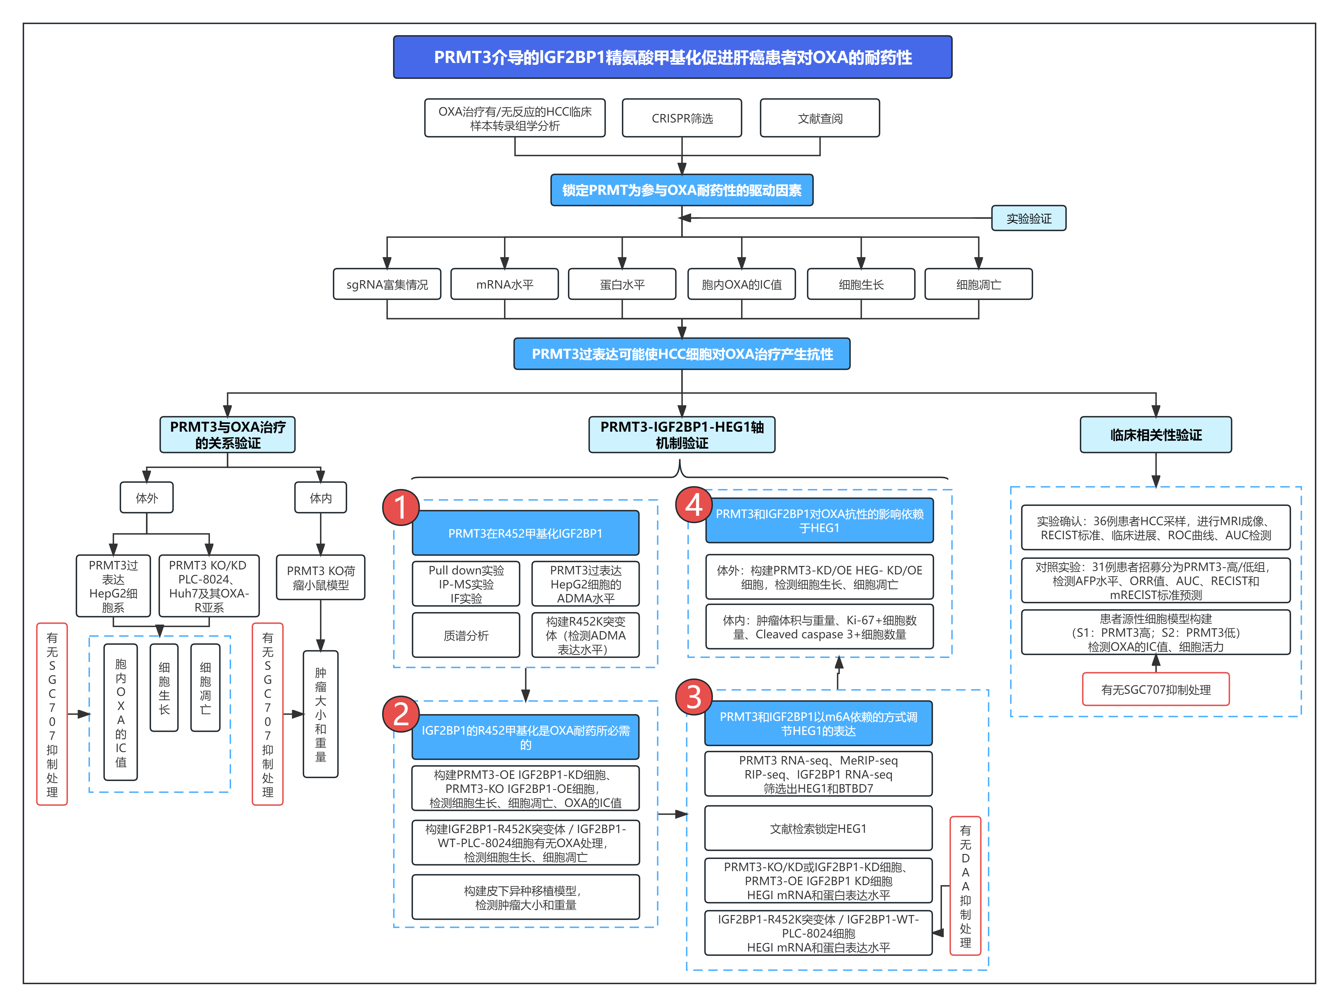
02 技术路线
课题锁定
预实验
分子互作关系验证
机制验证
临床相关性验证

Slide 5
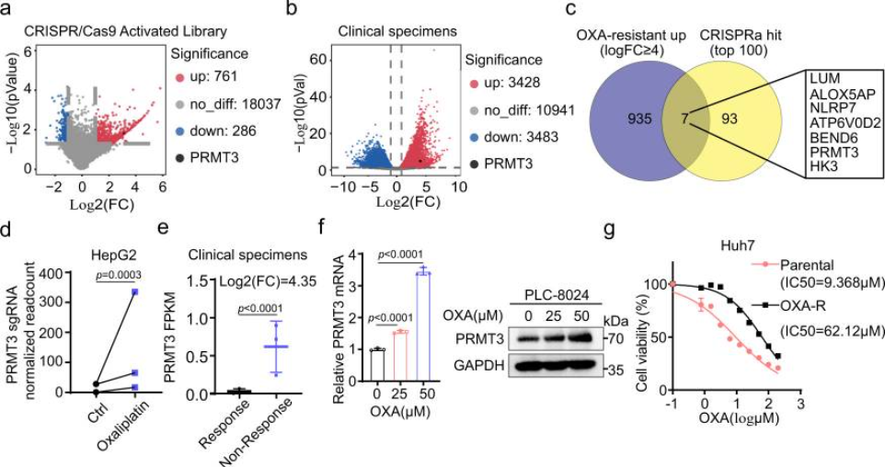
03 研究结果
1. 确定PRMT3是HCC中OXA耐yao的候选驱动因素
结论：无论是在OXA处理的HCC细胞中，还是在HAIC无应答者的HCC中，PRMT3表达均上调。这也表明了PRMT3在HCC中对OXA治liao的适应性反应中发挥作用。

Slide 6
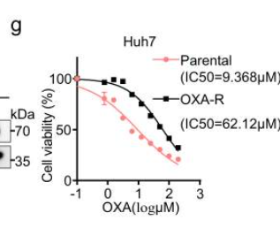
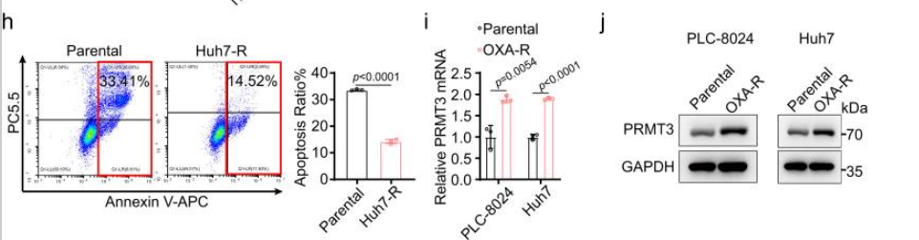
03 研究结果
1. 确定PRMT3是HCC中OXA耐yao的候选驱动因素
结论：PRMT3过表达可能使HCC细胞对OXA治liao产生抗性。

Slide 7
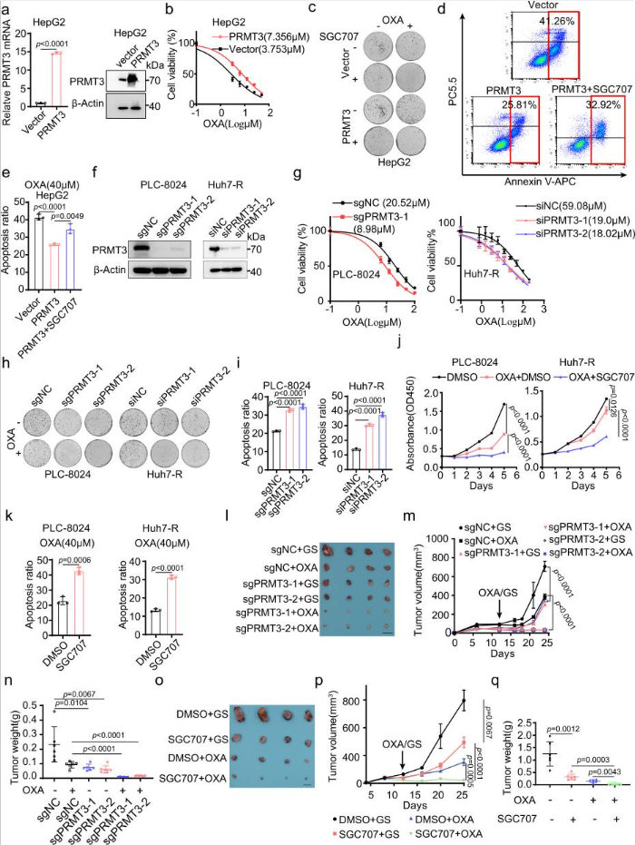


03 研究结果
2. 确定PRMT3在体外和体内促进OXA抗性
结论：PRMT3沉默，增强了OXA介导的生长抑制，从而促进细bao凋亡。

Slide 8
03 研究结果
2. 确定PRMT3在体外和体内促进OXA抗性
结论：PRMT3 促进 HCC 细胞增殖和存活，并有助于体外和体内对 OXA 的耐药性。

Slide 9
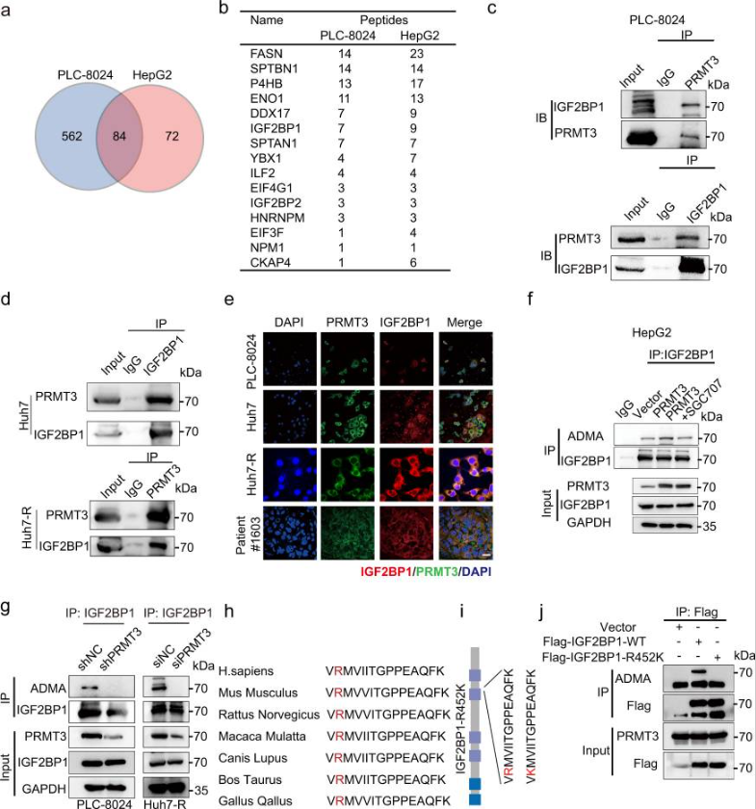
03 研究结果
3. PRMT3在R452位点甲基化IGF2BP1
结论：IGF2BP1是PRMT3的底物。

Slide 10
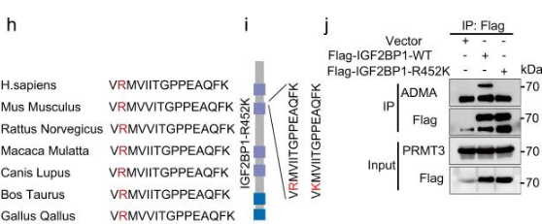
03 研究结果
3. PRMT3在R452位点甲基化IGF2BP1
结论：PRMT3甲基化了IGF2BP1的R452位点。

Slide 11
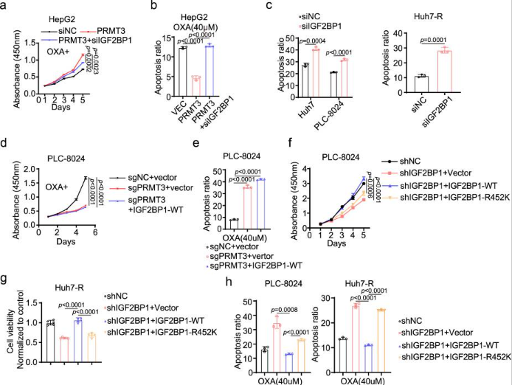
03 研究结果
4. IGF2BP1的R452甲基化是OXA耐药所必需的
结论：PRMT3沉默细胞中的IGF2BP1过表达并没有逆转OXA诱导的生长抑制和细胞凋亡。

Slide 12
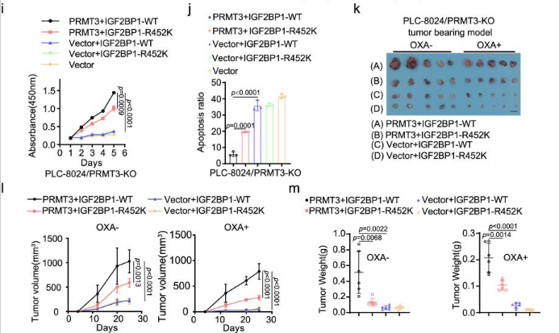
03 研究结果
4. IGF2BP1的R452甲基化是OXA耐药所必需的
结论：IGF2BP1的R452甲基化是PRMT3介导的OXA耐药的部分必要条件。

Slide 13
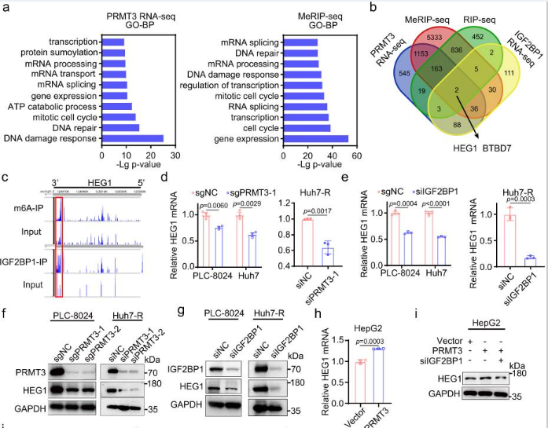
03 研究结果
5. PRMT3和IGF2BP1以n6-甲基腺苷（m6A）依赖的方式调节HEG1的表达
结论：lGF2BP1对HEG1的调节依赖于PRMT3介导的精氨酸甲基化。

Slide 14
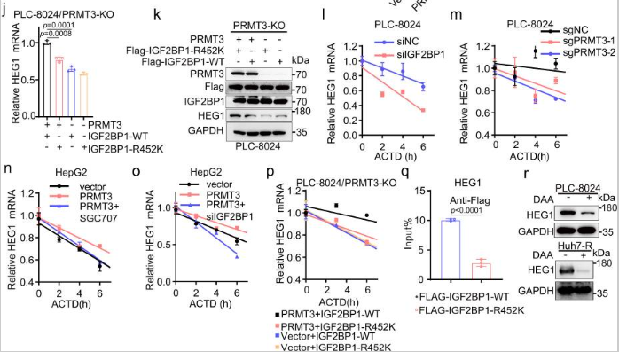
03 研究结果
5. PRMT3和IGF2BP1以n6-甲基腺苷（m6A）依赖的方式调节HEG1的表达
结论：HEG1 mRNA的稳定性受PRMT3介导的IGF2BP1精氨酸甲基化的调控，并以m6A依赖的方式进行。

Slide 15
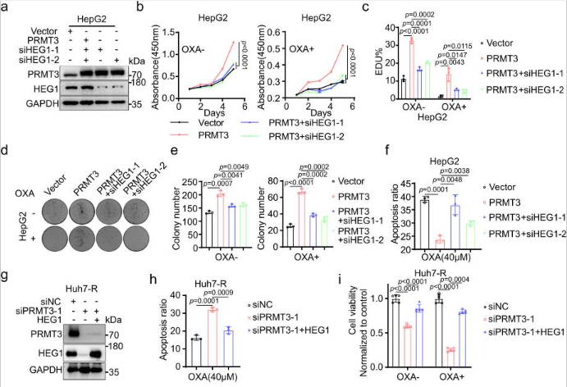
03 研究结果
6. PRMT3和IGF2BP1对OXA抗性的影响依赖于HEG1
结论：HEG1过表达恢复了PRMT3沉默对细胞增殖和OXA诱导的细胞凋亡的影响。

Slide 16
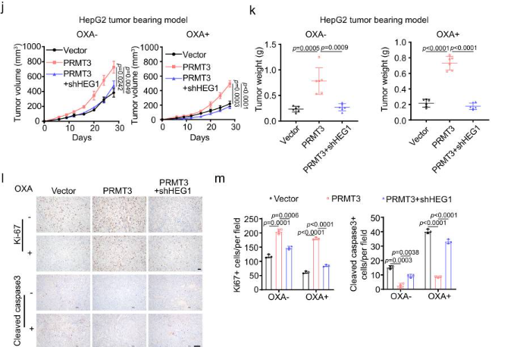
03 研究结果
6. PRMT3和IGF2BP1对OXA抗性的影响依赖于HEG1
结论：HEG1在PRMT3介导的肝癌细胞OXA抗性中起着关键作用。

Slide 17
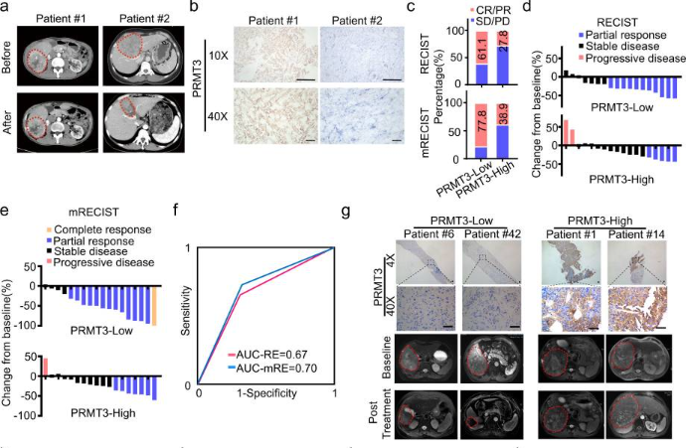
03 研究结果
7. PRMT3 高表达与 HCC 患者的不良临床预后和对基于 OXA 的 HAIC 的不良治疗反应有关
结论：PRMT3有可能成为基于OXA的HAIC反应的生物标志物。

Slide 18
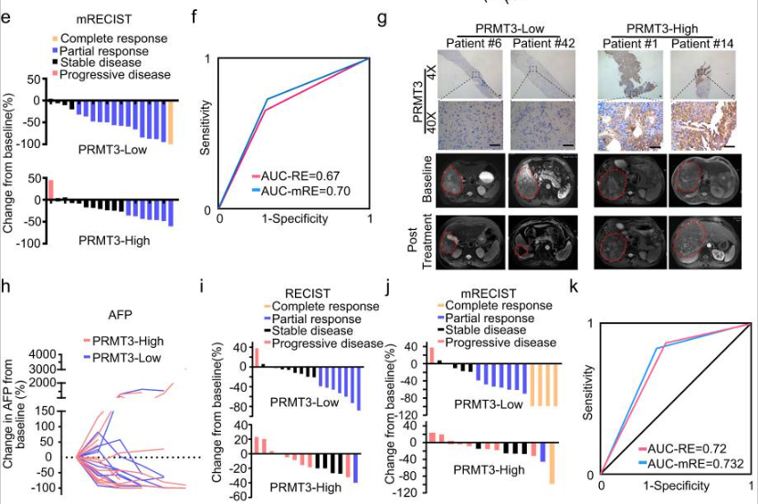
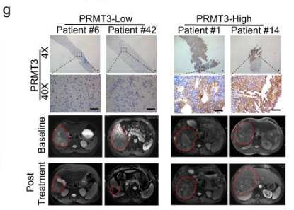
03 研究结果
7. PRMT3 高表达与 HCC 患者的不良临床预后和对基于 OXA 的 HAIC 的不良治疗反应有关
结论：预处理活检样本中的PRMT3表达水平也可以作为一个潜在的生物标志物，用于对OXA为基础的HAIC治疗的患者进行分层。

Slide 19
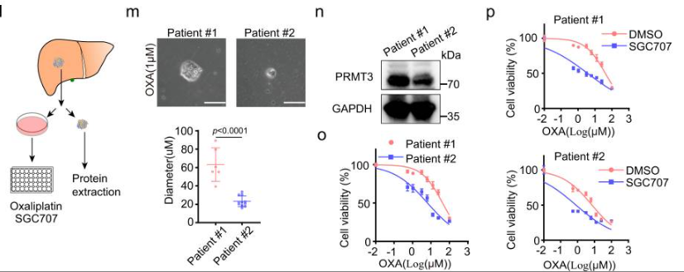
03 研究结果
7. PRMT3 高表达与 HCC 患者的不良临床预后和对基于 OXA 的 HAIC 的不良治疗反应有关
结论：PRMT3 可作为预测 HCC 患者对基于 OXA 的化疗反应的生物标记物。

Slide 20
04 研究结论&讨论
研究结论
本研究确定PRMT3-IGF2BP1-HEG1轴是HCC中OXA耐yao性的调节因子；靶向 PRMT3可能是改善HCC细胞对OXA治liao反应的有效方法；huo检标ben中PRMT3的表达可以yu测患者对基于OXA的HAIC的反应。
讨论（不足&展望）
本研究的不足之处是……。未来，……。

Slide 21
05 创新&借鉴
创新点
借鉴点
01
01
该文章采用了……思路，
……。
请替换文字内容 Please replace text, click add relevant headline, modify the text content, also can copy your content to this directly.
02
02
请替换文字内容 Please replace text, click add relevant headline, modify the text content, also can copy your content to this directly.
请替换文字内容 Please replace text, click add relevant headline, modify the text content, also can copy your content to this directly.
03
03
请替换文字内容 Please replace text, click add relevant headline, modify the text content, also can copy your content to this directly.
请替换文字内容 Please replace text, click add relevant headline, modify the text content, also can copy your content to this directly.

Slide 22
06 后续改进方向（现有实验）
方向1
方向2
点击输入简要文字内容，文字内容需概括精炼，不用多余的文字修饰。点击输入简要文字内容，文字内容需概括精炼不用多余的文字修饰
点击输入简要文字内容，文字内容需概括精炼，不用多余的文字修饰。点击输入简要文字内容，文字内容需概括精炼，不用多余的文字修饰。
方向3
方向4
点击输入简要文字内容，文字内容需概括精炼，不用多余的文字修饰。点击输入简要文字内容，文字内容需概括精炼不用多余的文字修饰
点击输入简要文字内容，文字内容需概括精炼，不用多余的文字修饰。点击输入简要文字内容，文字内容需概括精炼，不用多余的文字修饰。

Slide 23
敬请各位老师批评指正！
汇报人：爱科研的杨师兄 | 汇报时间：XXX

